Slide 1


Desarrollo del Software para el Popular Juego de la Serpiente
LOGICA DE LA PROGRAMACION
Gabriel Aguirre Román.
14/12/24

Slide 2
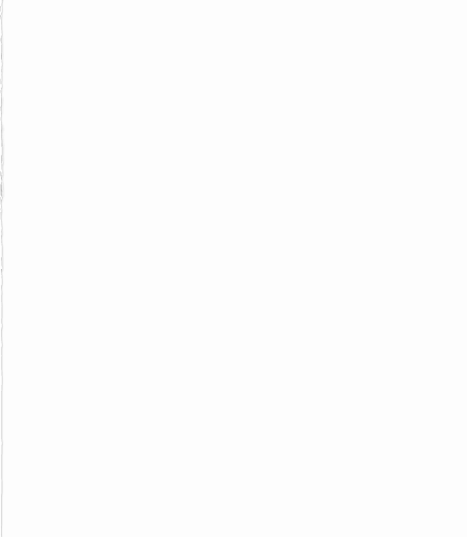

Actividades para desarrollar
Selección del Software Para Desarrollar
Investigación Previa
Análisis Inicial de Funcionalidad
Diseño el Código en Visual Studio Code

Slide 3
1 Selección del Software Para Desarrollar
1.1. Identificar el problema que el software resolverá
El software será un juego basado en el clásico juego de la serpiente, donde el jugador controla una serpiente para recoger puntos y crecer, evitando colisiones con paredes y su propio cuerpo.

Slide 4
1.2. Determinar los objetivos clave del software
¿Qué hará el software?
¿A qué público está dirigido?
¿Qué limitaciones o restricciones técnicas debe cumplir?
* Funcionalidad principal:
Controlar una serpiente que se mueve en un área limitada.
Recoger objetos para ganar puntos y hacer crecer la serpiente.
Evitar colisiones con las paredes y el cuerpo de la serpiente.
* Funcionalidades secundarias:
Mostrar el puntaje actual y el récord más alto.
Configuración de velocidad y dificultad.
Reinicio y pausa del juego.
Efectos visuales y de sonido básicos.
Público objetivo:
Personas de todas las edades interesadas en juegos de arcade simples y entretenidos.
Usuarios que buscan un juego ligero para entretenimiento casual.
Nivel de experiencia desde principiantes hasta jugadores experimentados que buscan entretenimiento casual y desafiante.
Limitaciones y restricciones técnicas:
Plataformas compatibles: Debe funcionar en navegadores web, dispositivos móviles y PC.
Requisitos de hardware: Debe ser ligero para consumir pocos recursos.
Interfaz simple: Debe tener controles intuitivos y un diseño visual sencillo.
Desempeño: Debe ofrecer una experiencia fluida sin retrasos perceptibles.

Slide 5
2. Investigación Previa
2.1 Tipos de Diagramas de Funcionalidad
Diagrama de Casos de Uso: Muestra las interacciones entre los usuarios y las funcionalidades del sistema, organizadas en casos de uso y actores.
Diagrama de Secuencia: Describe el orden en el cual los eventos o acciones ocurren en un sistema para cumplir con una función o tarea.
Diagrama de Actividades: Representa el flujo de trabajo o los pasos específicos de los procesos y cómo estos interactúan entre sí.
Diagrama de Estado: Define los distintos estados que un objeto puede tener en un sistema y las transiciones entre estos estados.

Slide 6
Este diagrama incluiría los diferentes casos de uso principales del juego
Diagrama de Casos de Uso
Descripción:
Representa interacciones entre los usuarios y el sistema, mostrando funciones principales como casos de uso.
Ventajas:
Fácil de entender para usuarios no técnicos.
Identifica claramente las interacciones del usuario.
Iniciar el juego: Donde el jugador comienza una nueva partida y la serpiente y la comida aparecen en pantalla.
Mover la serpiente: Controlar la dirección de la serpiente mediante las teclas de flecha.
Comer comida: Aumentar el tamaño de la serpiente cuando se encuentra con la comida.
Incrementar puntaje: Actualizar el puntaje cada vez que se come la comida
Finalizar juego: Ocurre cuando la serpiente choca con una pared o consigo misma.
Actores: El principal actor es el jugador, que interactúa con el juego a través de estos casos de uso.

Slide 7
2.2 Diagramas de Arquitectura
2.3 Diagrama de Componentes
Aplicación en el Juego de la Serpiente:
Componentes clave del juego:
Controlador de Juego: Gestiona el estado del juego, como el inicio, el fin y la actualización del puntaje.
Módulo de Serpiente: Contiene la lógica para mover la serpiente y aumentar su tamaño.
Módulo de Comida: Genera comida en posiciones aleatorias y detecta si la serpiente la consume.
Interfaz Gráfica: Muestra en pantalla la serpiente, la comida y el puntaje.
Motor de Colisiones: Detecta colisiones entre la serpiente y los bordes o con ella misma.
Interacciones: El diagrama mostrará cómo estos componentes se comunican. Por ejemplo, el Controlador de Juego se comunica con el Módulo de Serpiente para actualizar su posición y con el Motor de Colisiones para verificar el estado del juego.
Los diagramas de arquitectura muestran cómo se estructura el sistema internamente y cómo se comunican los diferentes componentes. Para el juego de la serpiente, se recomienda usar un Diagrama de Componentes o un Diagrama de Clases.

Slide 8
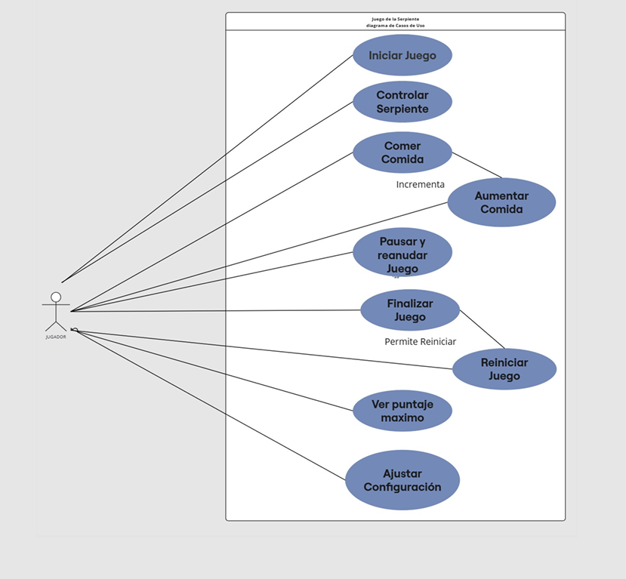
3. Análisis Inicial de Funcionalidades
Diagrama de Caso de Uso

Slide 9
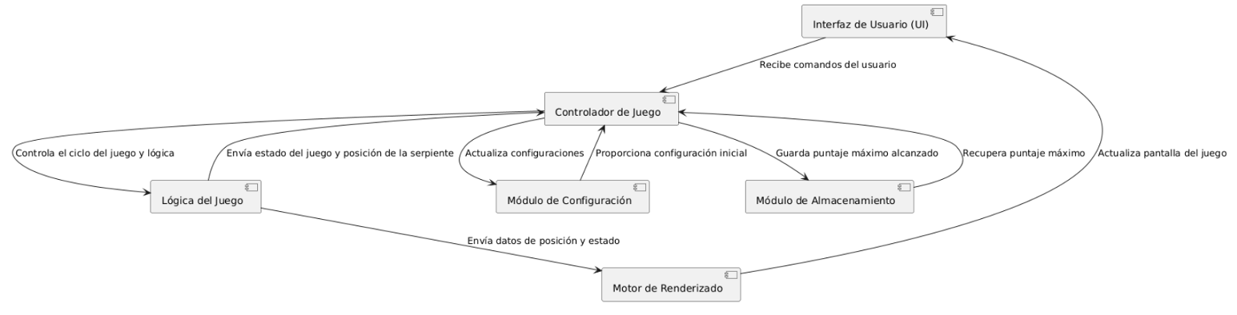
Diagrama de Arquitectura

Slide 10
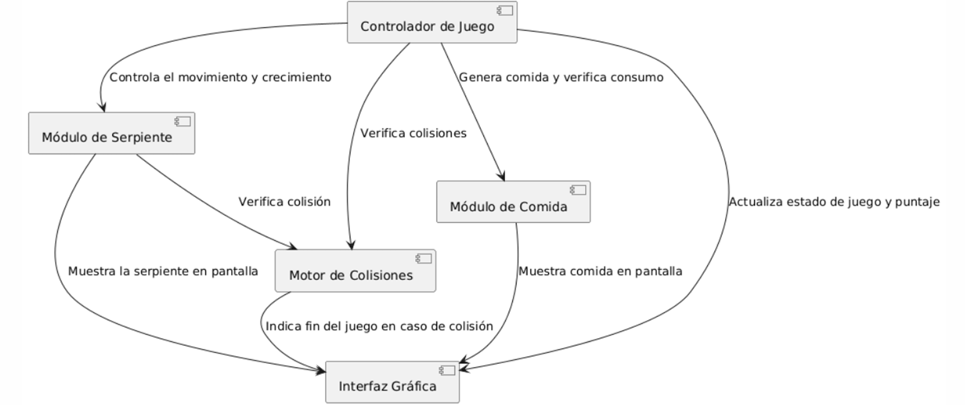
Diagrama de Componentes

Slide 11
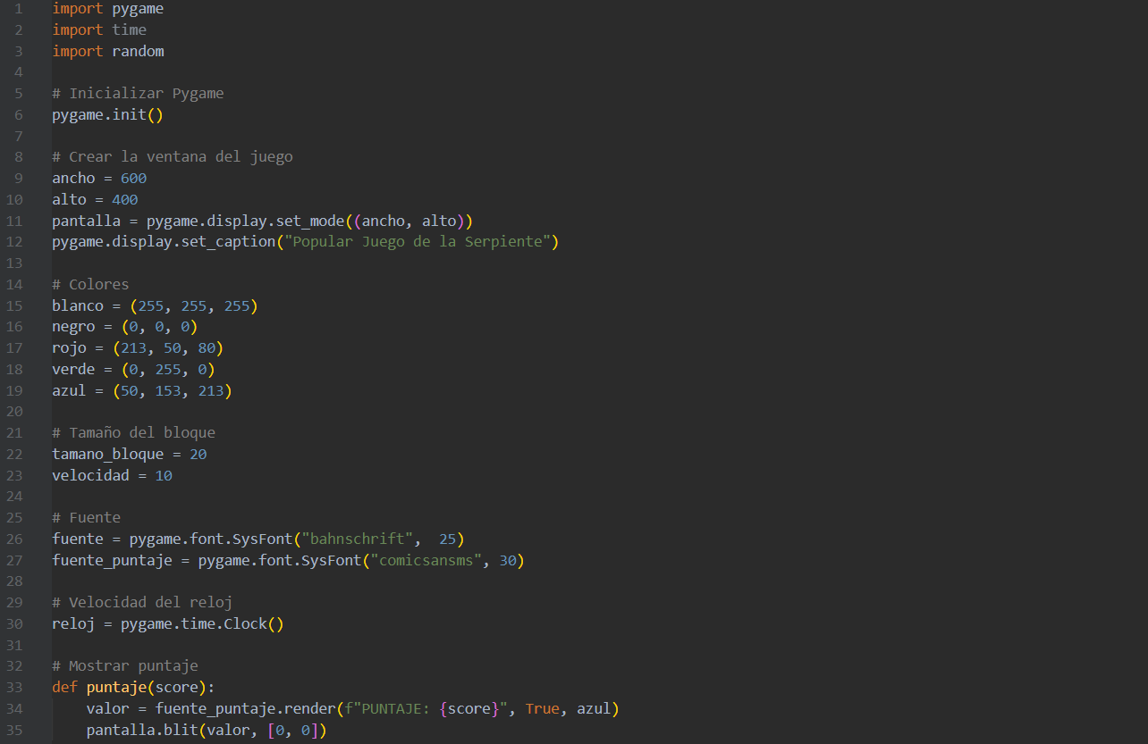
Diseño del Código en Visual Studio Code

Slide 12
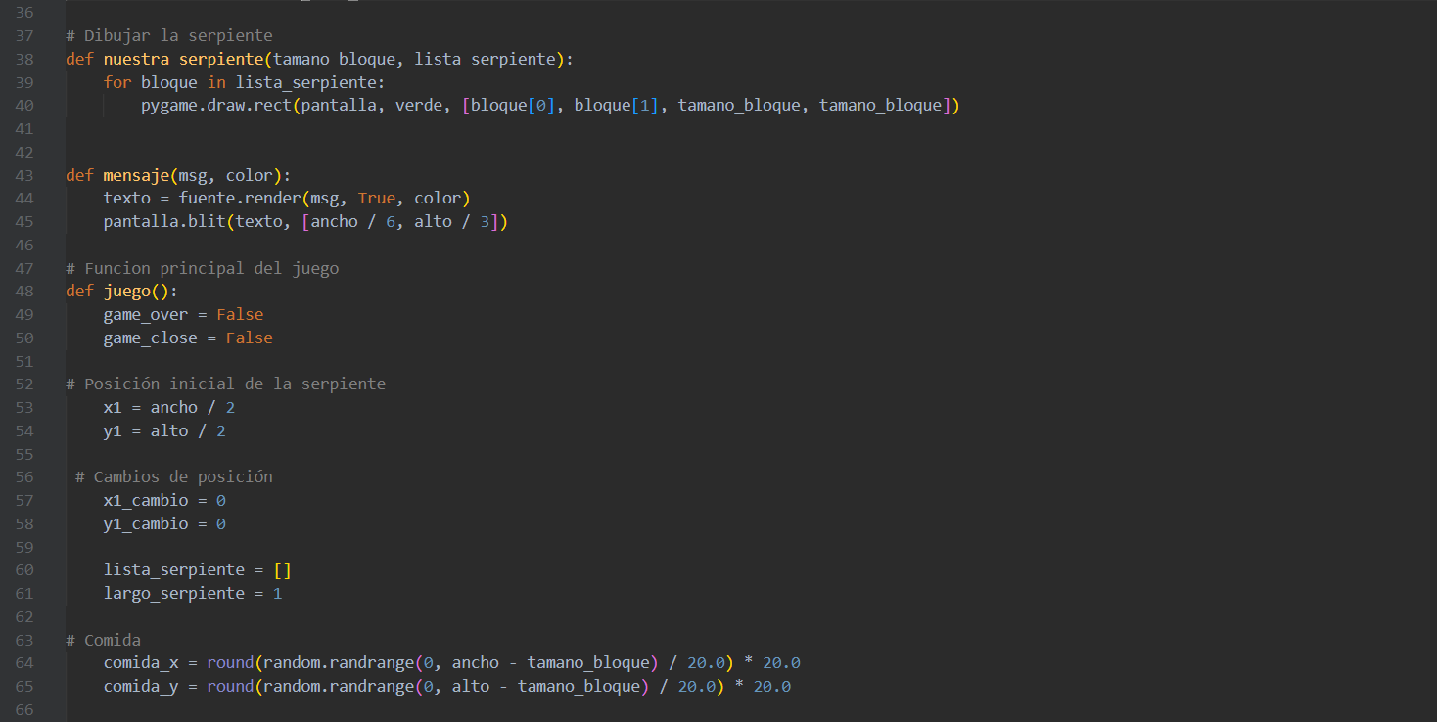

Slide 13
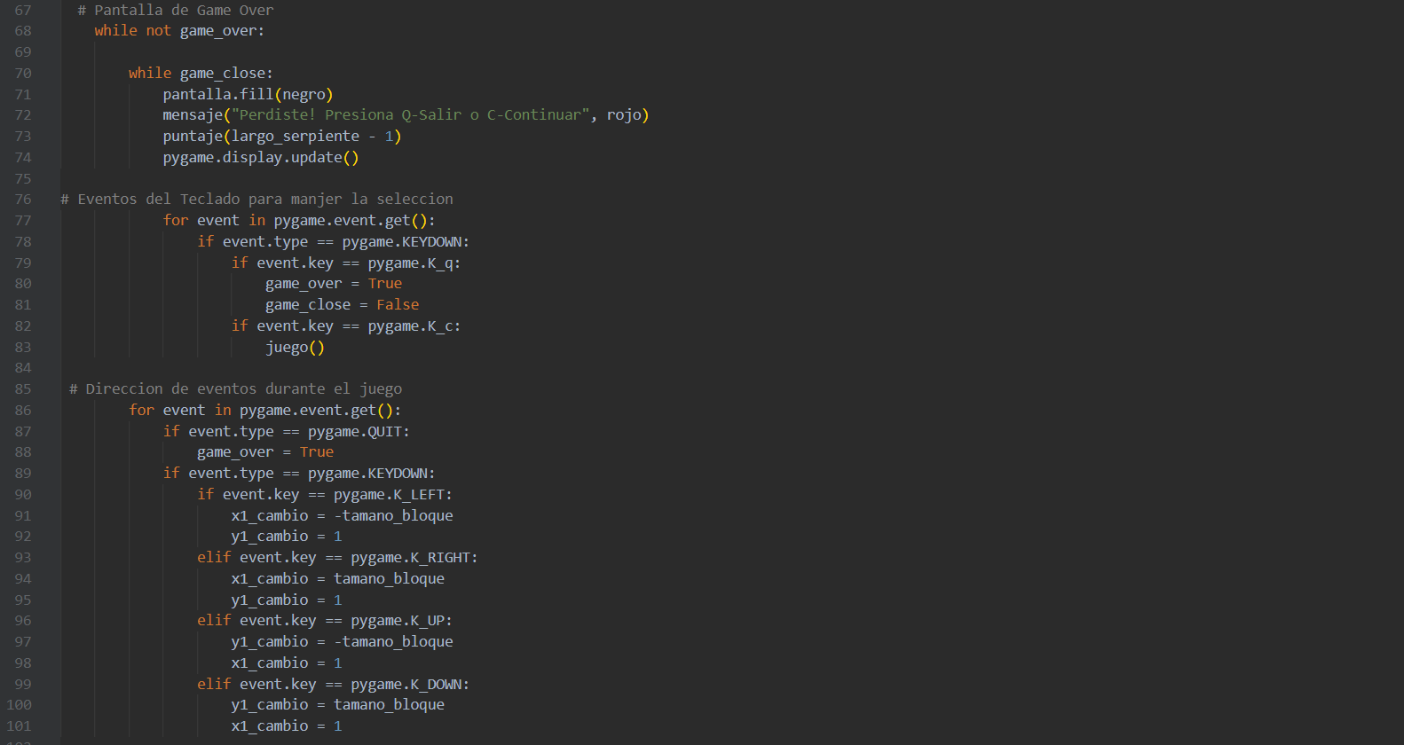

Slide 14
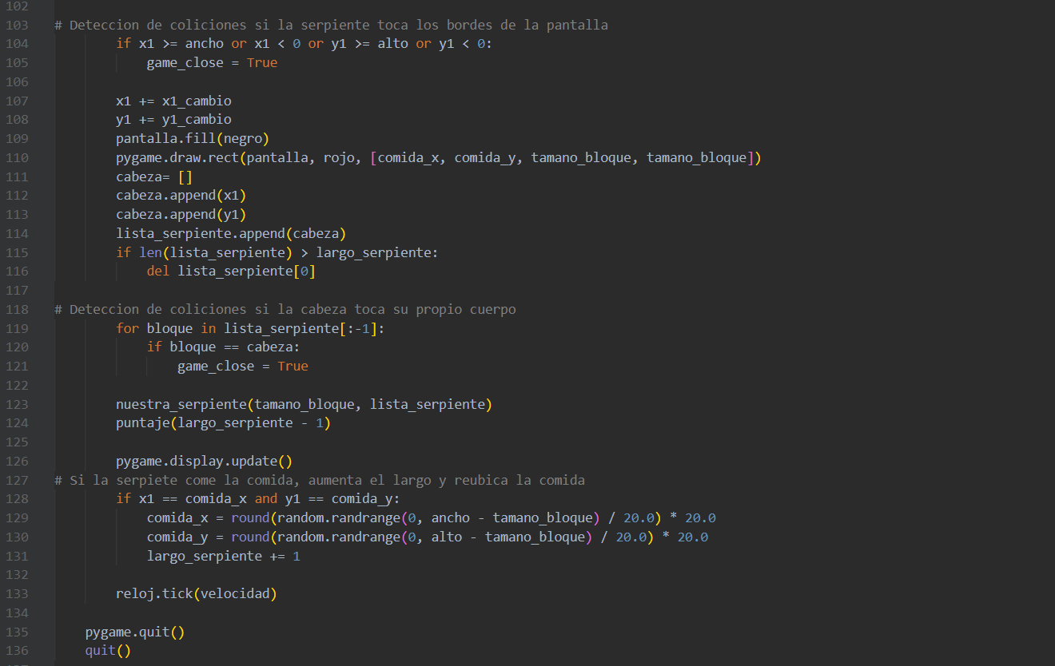

Slide 15
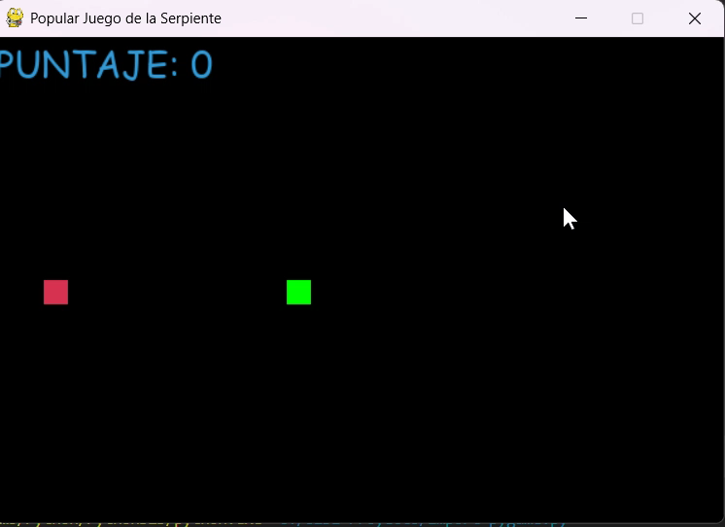

Slide 16
El juego de la serpiente (Snake) es un clásico atemporal que combina simplicidad con desafío, ofreciendo una experiencia entretenida y educativa. Es ideal para aprender conceptos de programación, como estructuras repetitivas, manejo de colisiones y lógica secuencial. Además, fomenta habilidades como la resolución de problemas y la toma de decisiones rápidas, haciéndolo perfecto tanto para jugadores como para desarrolladores principiantes.

